Slide 1



PySurvival: Zombie Waves
Выполнил:
Овчинников Максим Юрьевич
Группа РИ-150911
Преподаватель: Царегородцев Г.П.

Slide 2


Основная идея
Жанр: 2D шутер с видом сверху.
Игрок: Выживший стрелок, пытающийся выбраться из лабратории.
Цель: Пройти 2 уровня, найти портал который перемещает игрока в бесконечный режим.
Описание: Игрок исследует локацию, отстреливается от нарастающих волн зомби, Прогресс сохраняется локально, лучшие результаты фиксируются в таблице лидеров (аналог Alien shooter)

Slide 3
Игровые механики
Продолжение прошлого слайда. Описываете основные игровые фичи/механики, которые реализуете в проекте.
Передвижение: WASD, ограничено границами карты, есть непроходимые объекты(стены, ящики и т.д).
Переход: Дверь для перехода с 1 на 2 лвл, портал для перехода в бесконечный режим.
Враги: Агрессивно настроены к игроку, сразу начинают атаковать
Интерфейс: здоровье, кол-во патрон, очки.

Slide 4
Требования
Измеримые критерии для самостоятельной оценки «успешности» проекта
Примеры требований:
Примеры ситуаций, где реализованные алгоритмы/механики должны работать корректно
меню содержит: Начать, Продолжить, Таблица рекордов
Сохраняются данные об игре в файле JSON
Функциональные требования:
игрок проходит 2 уровня..
Технические требования:
FPS >= 30 при 50 врагах и 100 предметах на экране, размер карты, число объектов,
Прогресс игры сохраняется и загружается из JSON-файла
Враг строит путь к игроку за <= 50 мс на карте ?x? тайлов
Ограничения: что осознанно не включено в проект.
Разнообразие оружия и врагов.

Slide 5
Архитектура проекта. Общий обзор
Тип архитектуры: Компонентно-менеджерная архитектура с разделением по состояниям (Game State Manager). Выбрана вместо чистой ООП для простоты реализации в Pygame
Что можно тут показать:
Ключевые компоненты: GameLoop, StateManager, EntityManager, CollisionManager, Pathfinder, UISystem, SaveSystem
StateManager: переключение между меню, игрой, паузой, экраном рекордов.
EntityManager: хранение, обновление координат, состояния и удаление сущностей.
CollisionManager: расчёт пересечений, генерация событий.
SaveSystem: Сохранение данных в JSON.
Почему эта архитектура удобна именно для вашей игры?
Позволяет изолировать логику волн, физику и UI, упрощает тестирование отдельных модулей

Slide 6
Архитектура проекта
Диаграммы вашей архитектуры.
Структура папок: src/ (main.py, core/, entities/, managers/, ui/), assets/ (img/, snd/, fonts/), data/ (levels/, saves/, scores.json), tests/.
Основные классы: Entity (базовый: pos, rect, hp, update(), draw()), Player(Entity), Zombie(Entity), Bullet(Entity), Key(Entity), Level, WaveManager, ScoreBoard.
Связи между модулями: импорт, события, общие интерфейсы.
Событийная шина на базе pygame.event и кастомных EventQueue.
Менеджеры запрашивают данные через геттеры, не меняют состояние напрямую.
Renderer опрашивает EntityManager для отрисовки.
InputHandler передаёт команды в GameLoop.

Slide 7
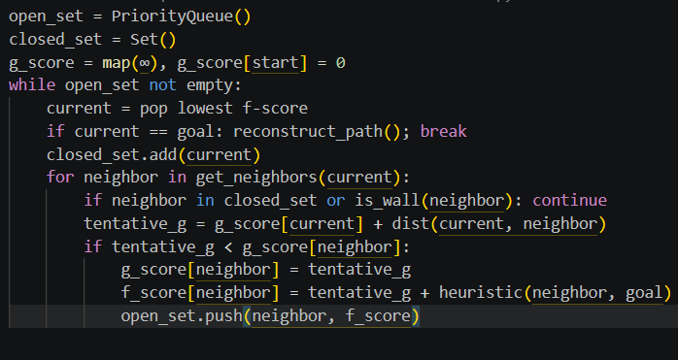
Алгоритмы
Первый алгоритм
А* Поиск пути врага к игроку
Зачем в проекте?
Чтобы обходить стены или другие объекты
Входные данные:
Сетка карты (массив 0/1), стартовая точка зомби, цель (игрок), список непроходимых тайлов.
Выходные данные:
Очередь шагов (список координат) или вектор следующего движения
Сложность по времени/памяти:
Сложность: O(E log V) по времени, O(V) по памяти. Худший случай: открытая карта без препятствий.
Фрагмент кода:

Slide 8
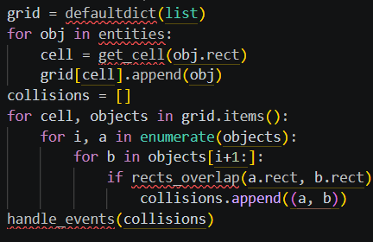
Алгоритмы
Второй алгоритм
AABB
Зачем в проекте?
Фиксация попаданий пуль, урона игроку, блокировки движением стен
Как реализован в проекте:
Реализация: collision.py. Интегрирован в GameLoop после обновления позиций, до рендеринга.
Входные данные:
Входные данные: Списки rect объектов: игрок, враги, пули, стены.
Выходные данные:
Список пар столкнувшихся объектов, триггеры событий (on_damage, on_pickup, on_wall_hit).
Сложность по времени/памяти:
O(N^2), ограничения и худшие случаи.
Фрагмент кода

Slide 9
Тестирование
Что тестировалось и как. Статистика по тестам.
К примеру:
Юнит-тестирование:
test_pathfinding.py: корректность пути на картах с лабиринтами, тупиками, прямой видимостью.
test_collision.py: пересечение AABB, отсутствие ложных срабатываний, урона.
test_save_system.py: сериализация/десериализация, валидация топ-5, обработка битых файлов.
Интеграционные тесты:
HP <= 0 -> Game Over -> Score записан -> Меню рекордов обновлено.
Игрок проходит в дверь -> WaveManager завершает волну -> StateManager загружает Level 2.
Игрок заходит в портал -> WaveManager завершает волну -> StateManager загружает Level 3.

Slide 10
Стек технологий
• Язык программирования: Python 3.10+
• Графический движок: Pygame 2.6.1 (рендеринг, ввод, базовая математика)
• Интерфейс: Pygame-GUI / кастомные спрайты кнопок
• Данные: json (стандартная библиотека), os.path, datetime
• Инструменты разработки: VS Code / PyCharm, black & flake8 (линтинг), pytest, Git
• Документация Markdown

